Slide 1
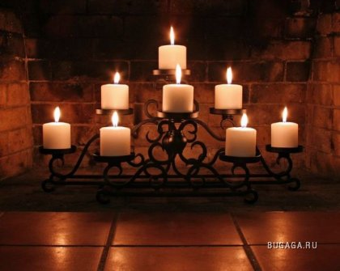

Вечер при свечах
О любви немало песен сложено...

Slide 2
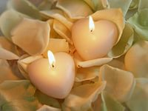
План мероприятия
1. Вступительное слово
2. Выразительное чтение стихов (в том числе наизусть)
3. Просмотр презентации о видах и сущности любви
4. Обзор литературы
5.Награждение победителей
6. Чаепитие

Slide 3
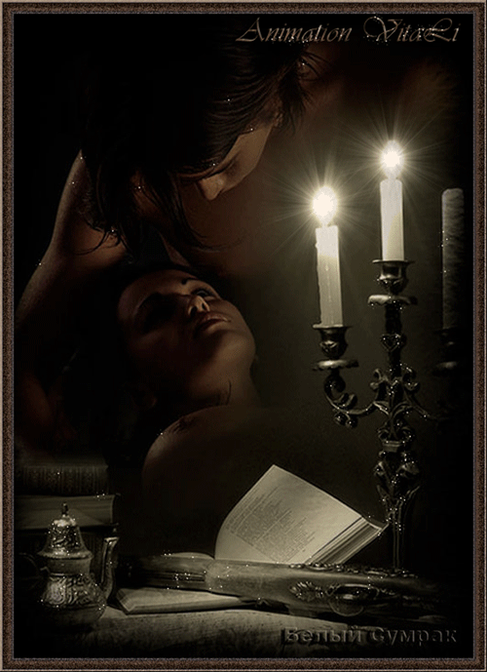
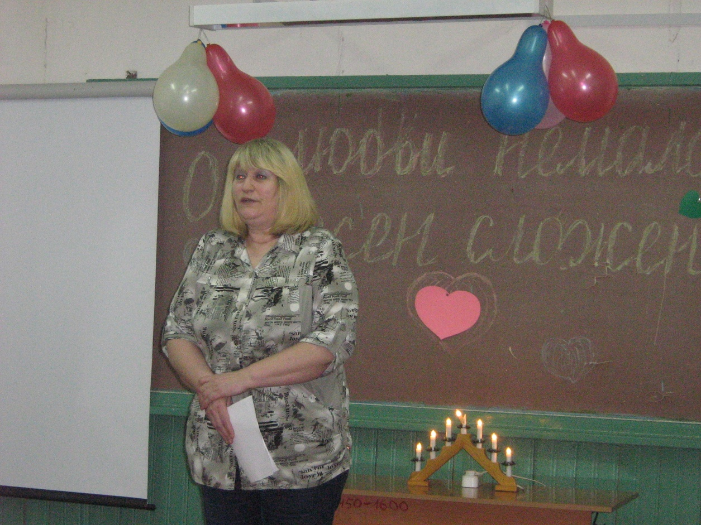
Вступительное слово Линьковой Н.И. о «вечной» теме любви в мировой литературе от фольклора и библии до наших дней

Slide 4
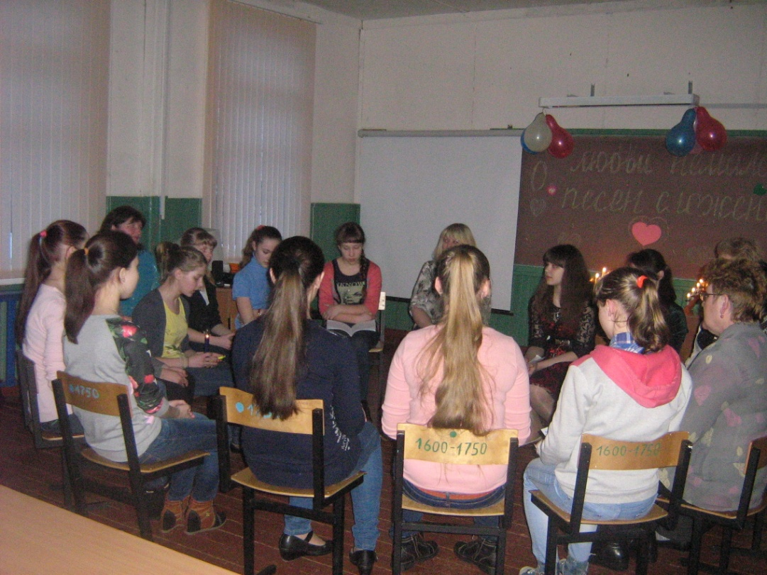
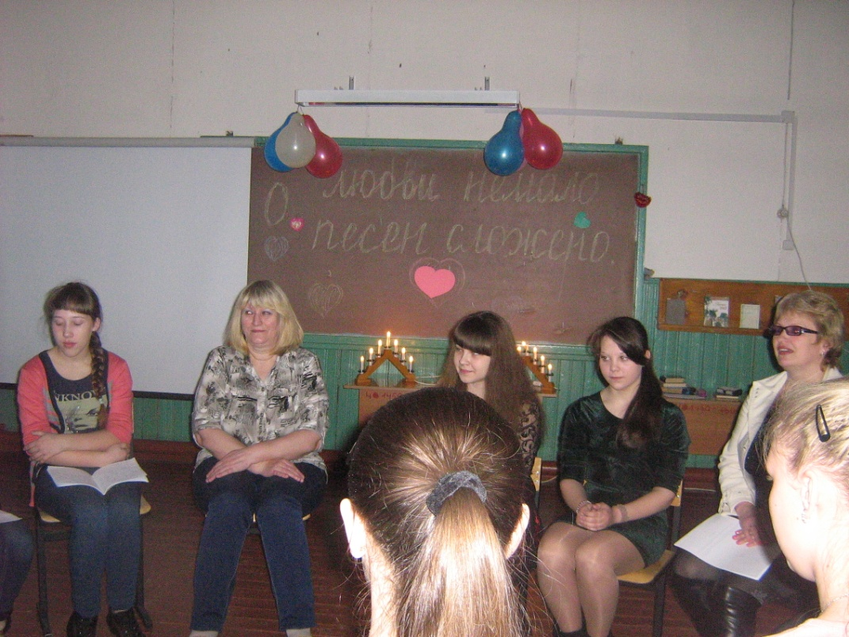
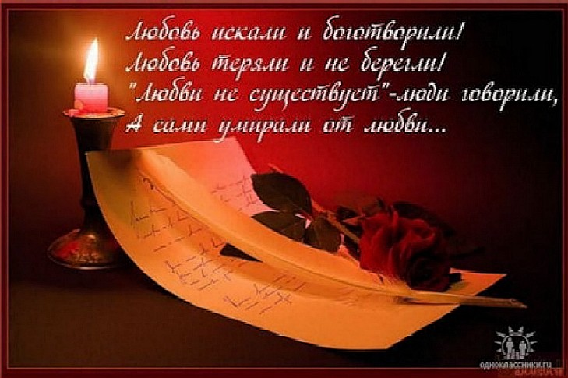
Выразительное чтение стихов

Slide 5
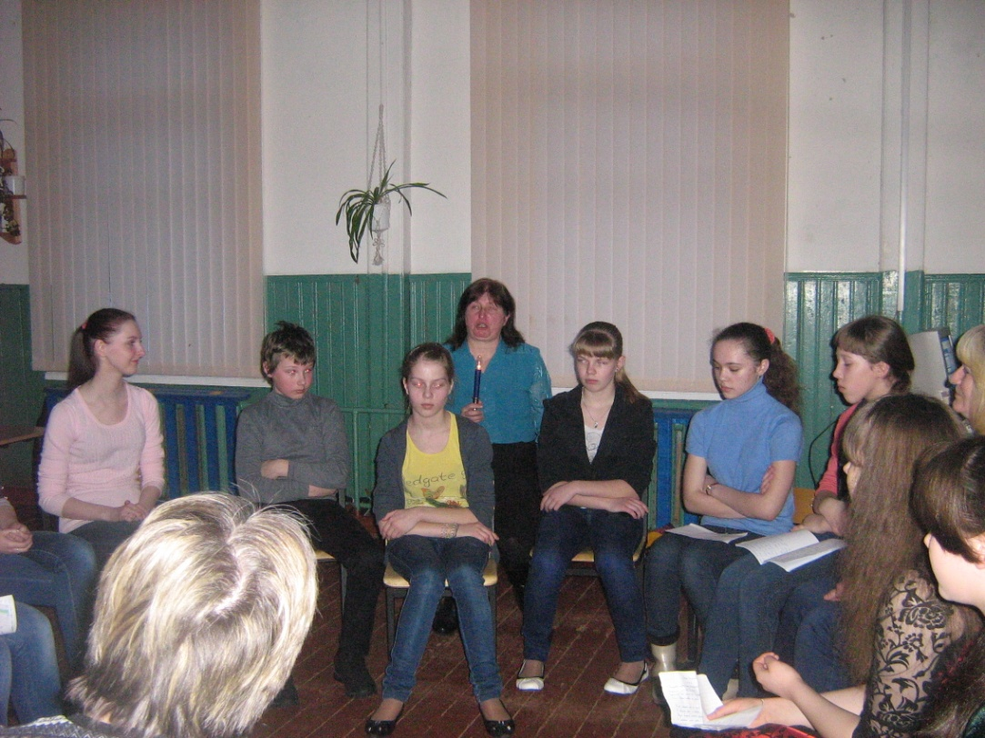

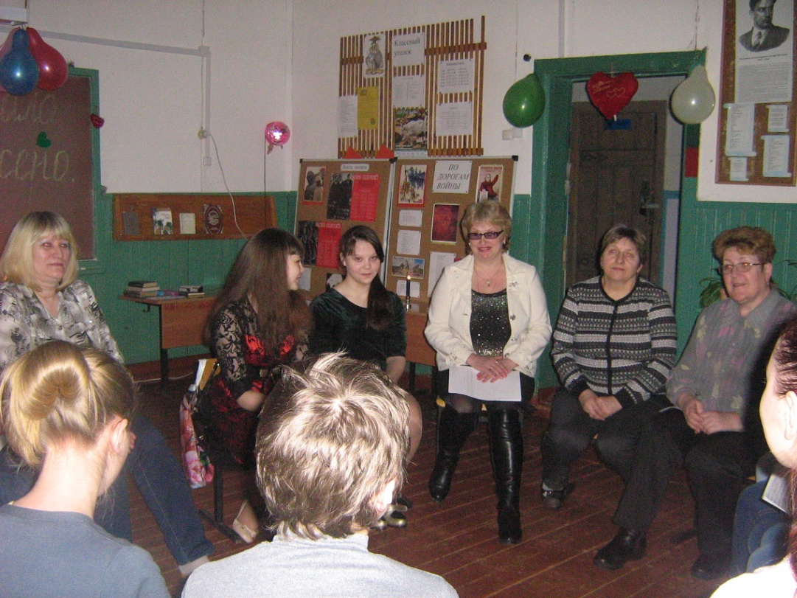
Выразительное чтение стихов

Slide 6
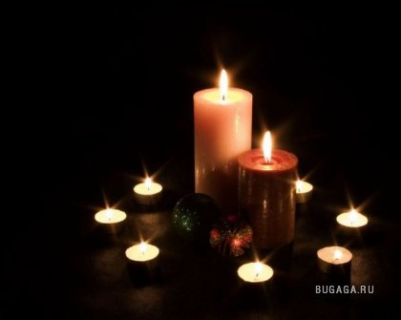
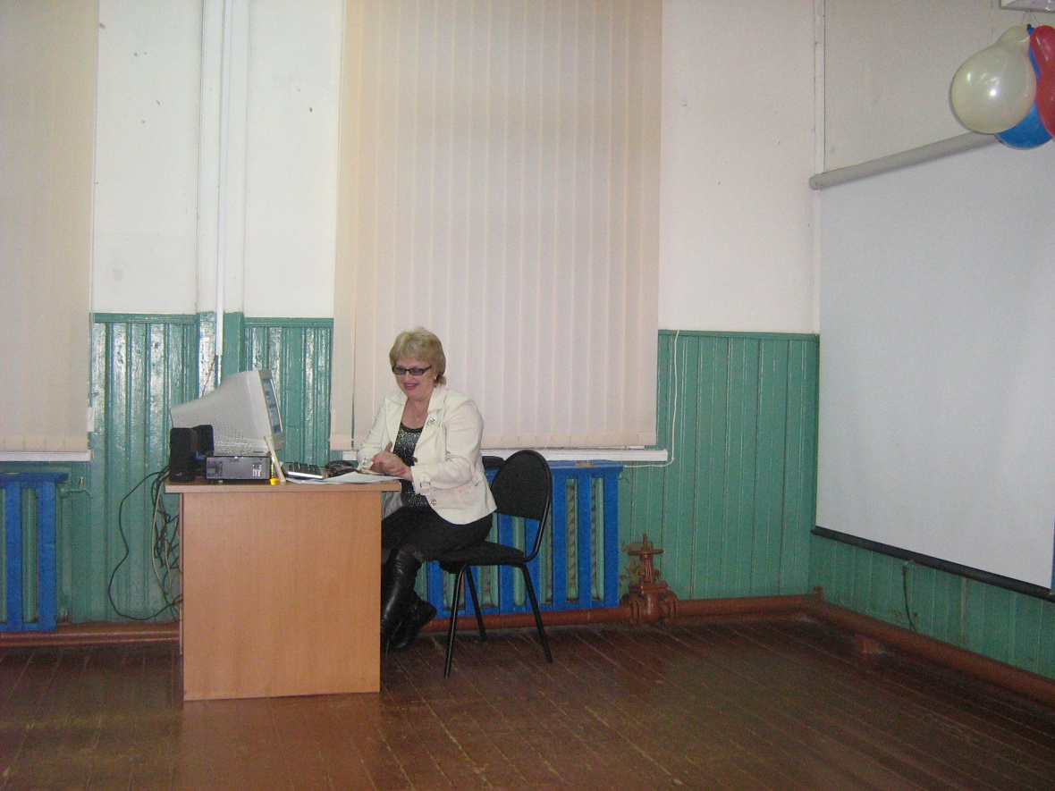
Просмотр презентации о видах и сущности любви
Шелевер Г.М.

Slide 7
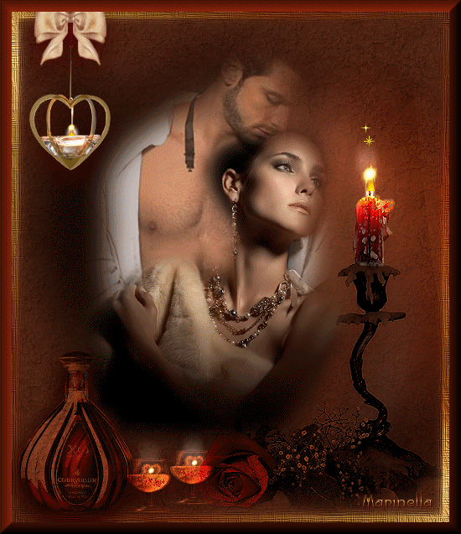
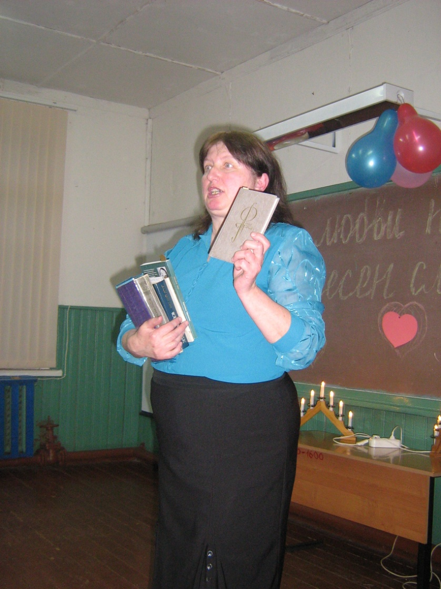
Обзор литературы библиотекарь Лиукканен Л.В.

Slide 8

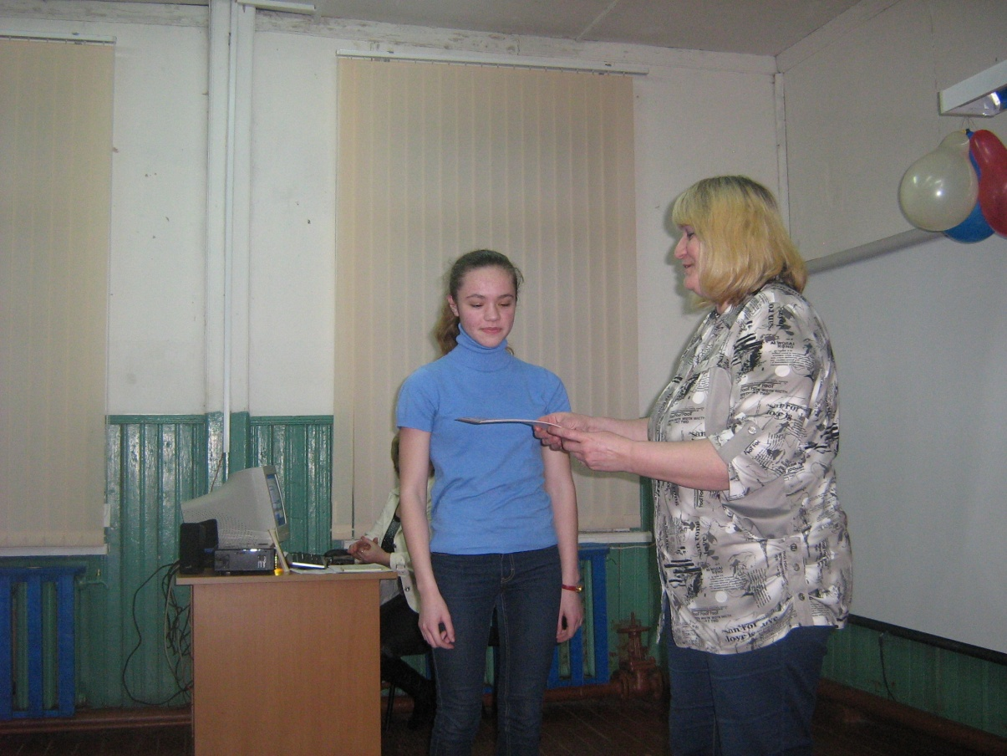
.Награждение победителей
1 место и приз зрительских симпатий
Полегошко Оля 7 класс

Slide 9
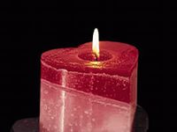
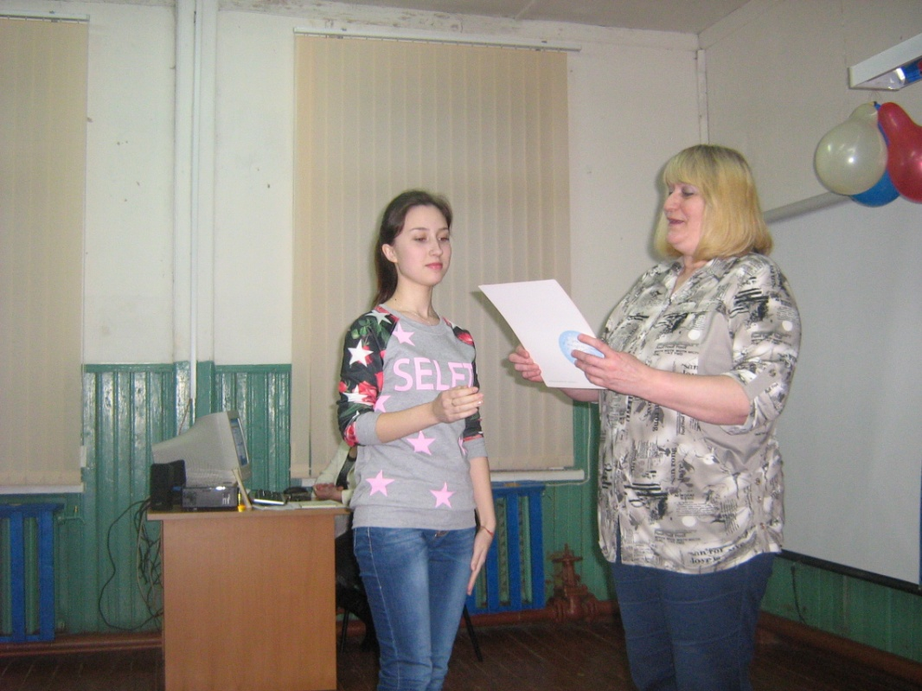
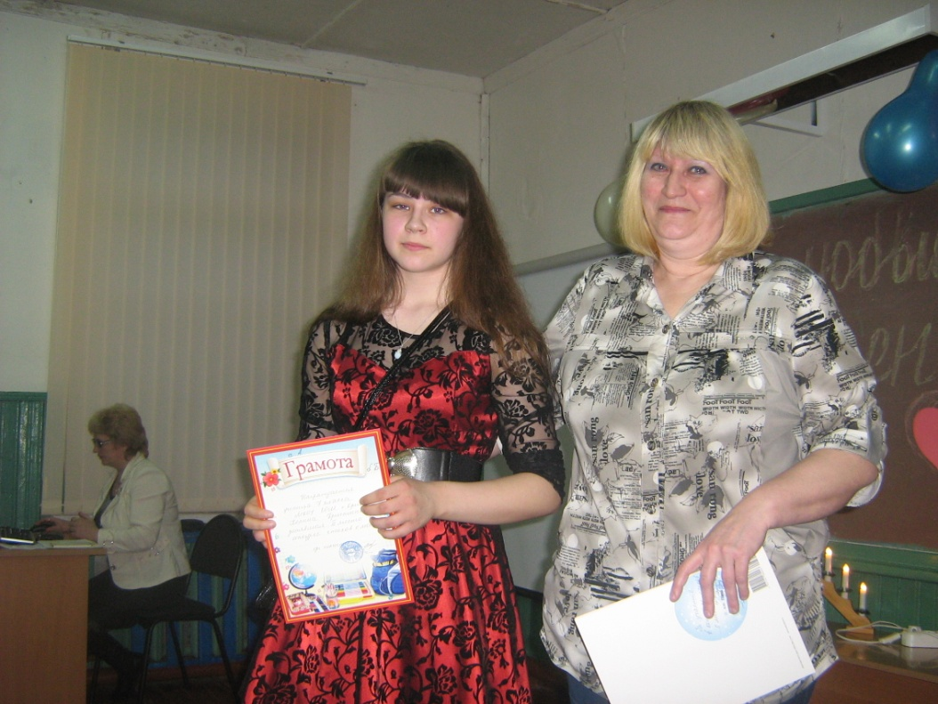
Награждение победителей
2 место
Сорокина Света 11 класс
3 место
Полина Кристина 7 класс

Slide 10
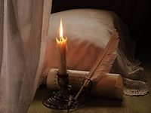
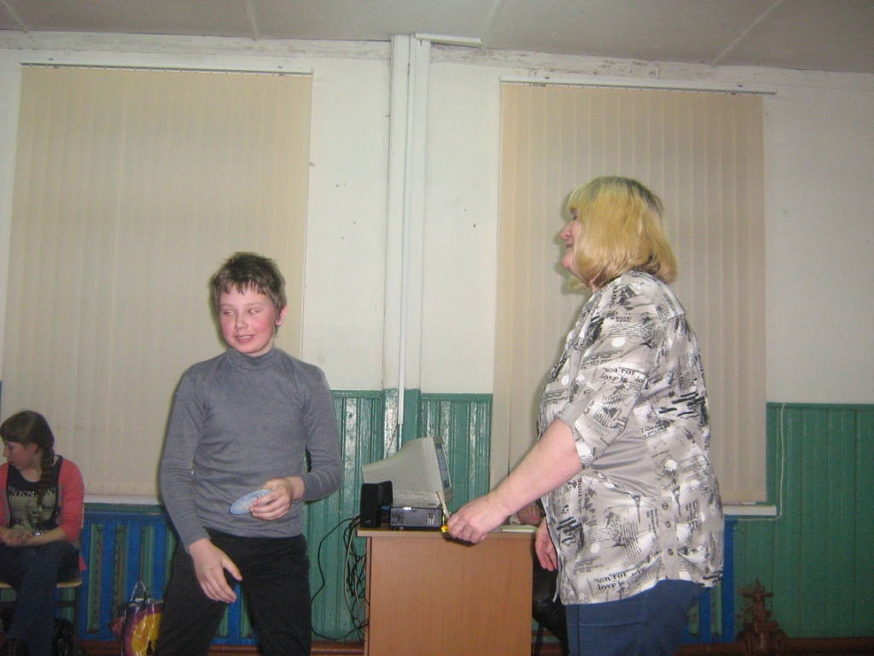
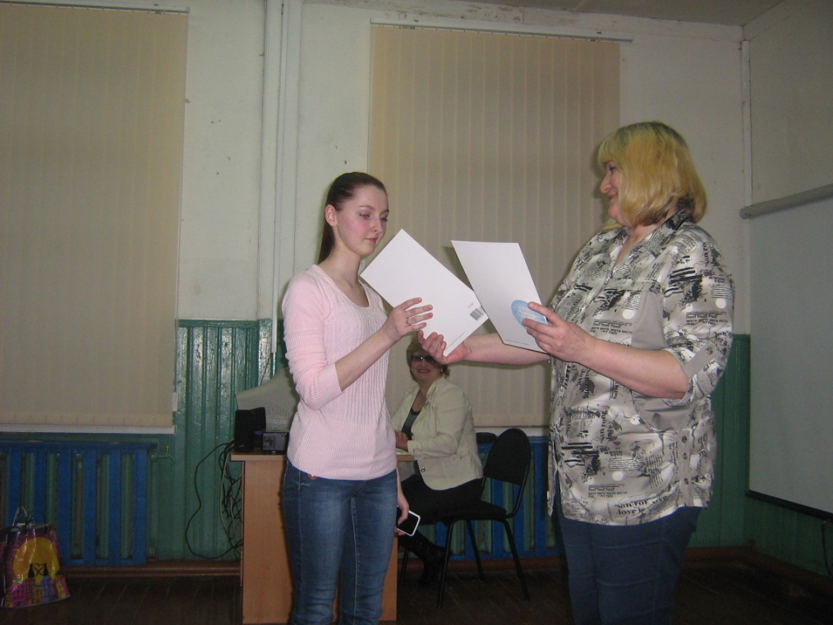
Награждение победителей
Поощрительный приз
Никитин Серёжа
Номинация «За оригинальность»
Литвина Вероника

Slide 11
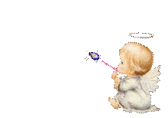
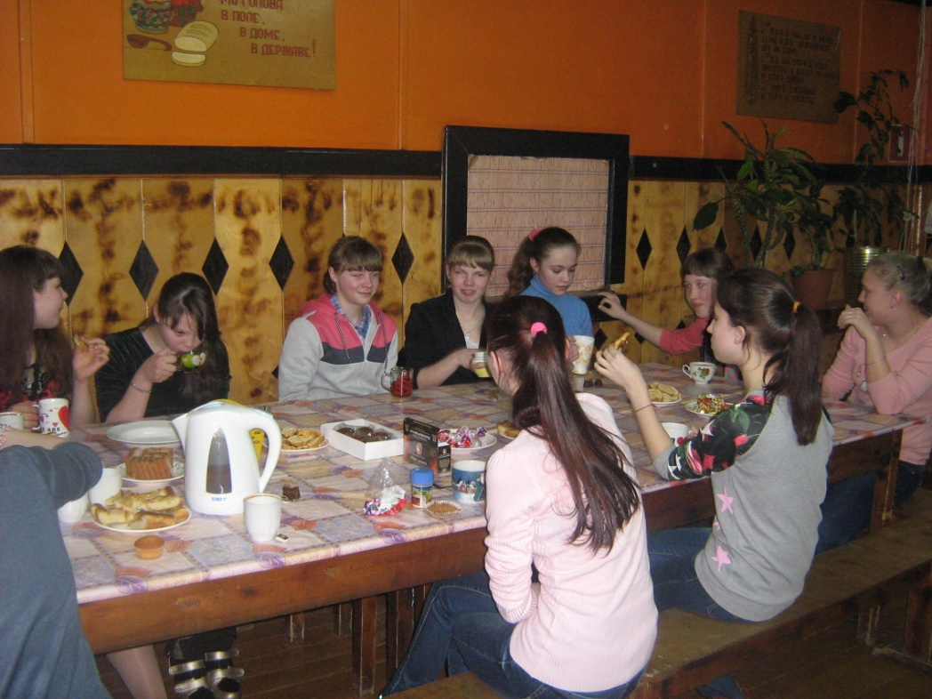
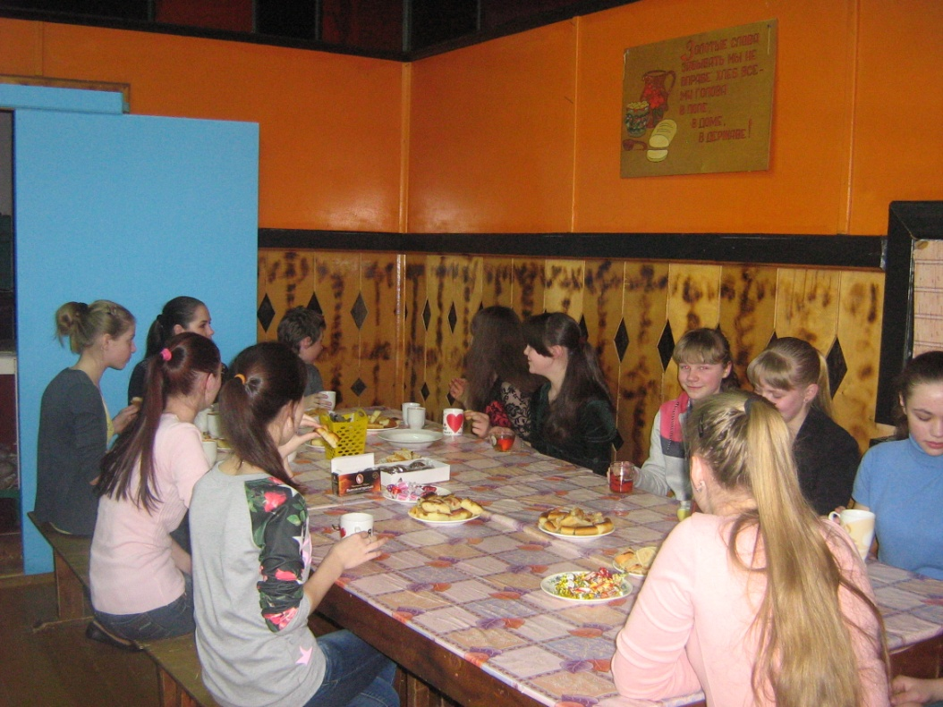
Чаепитие

Slide 12

Мероприятие подготовили и провели:
Руковолитель МО - Линькова Н.И.
Члены МО:
Турчина Г.Н. и Шелевер Г.М. библиотекарь Лиукканен Л.В.
Гости вечера: директор школы Рулёва Т.Н.
Завуч школы Бельская С.К.

